Slide 1
SVE OKO NAS GRAĐENO JE OD ČESTICA Povezanost žive i nežive prirode
Priroda 5
ŠK

Slide 2
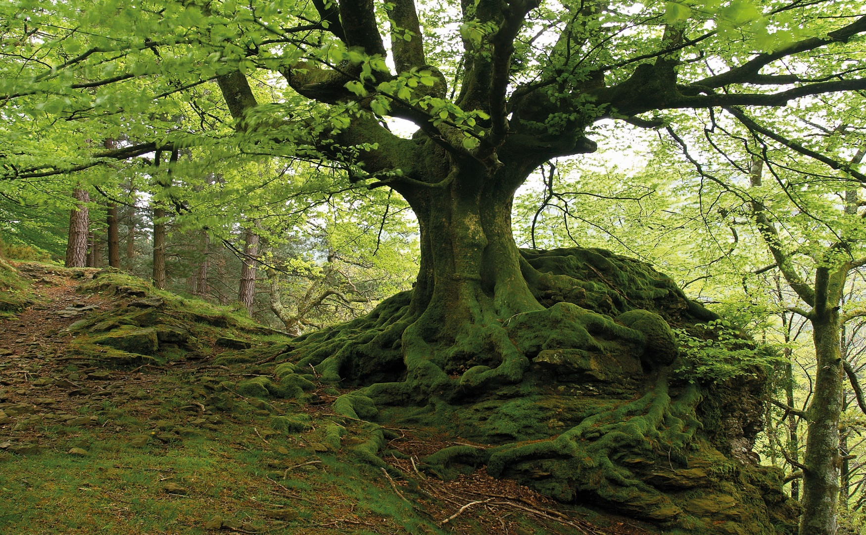
Povezanost žive i nežive prirode

Slide 3
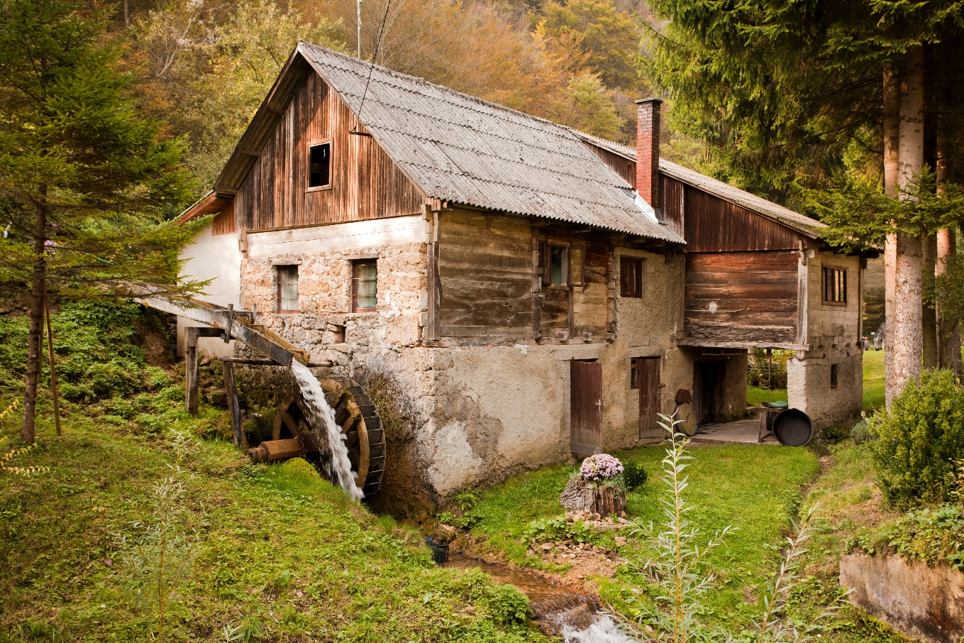
Već znam: priroda, istraživanje
Ponovimo: opišite što sve vidite na slici i objasnite činjenicu da je priroda sve što nas okružuje.

Slide 4
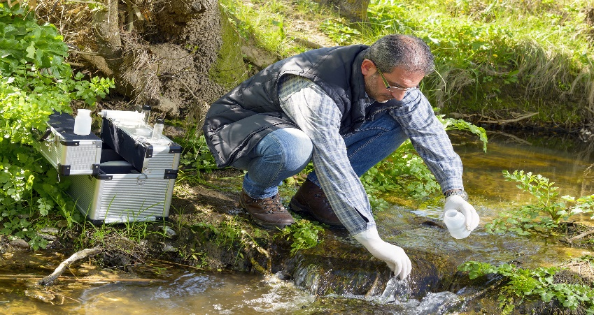
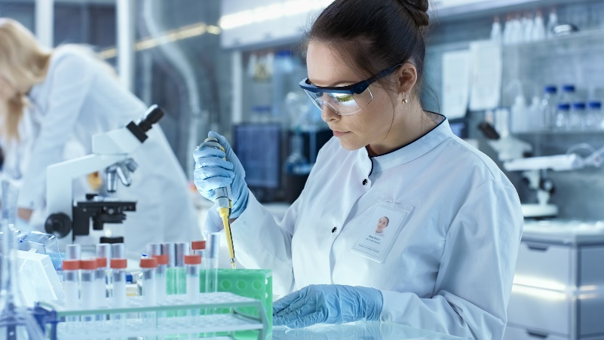
U prirodi se promjene događaju neprestano.
Biljke, životinje, jezera, šume, nebeska tijela, ljudi – neprestano se mijenjaju.
PRIRODNE ZNANOSTI – bave se istraživanjem i objašnjavanjem procesa i promjena u prirodi.
Znanstvenici koji se bave prirodnim znanostima, spoznaje stječu na temelju opažanja i promatranja prirode.
Znanstvenik u prirodi Znanstvenica u laboratoriju

Slide 5
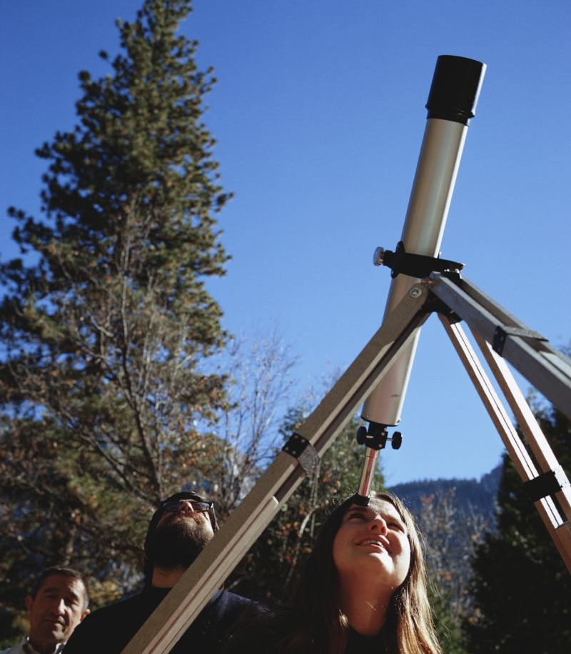
Istraživanje prirode
Znanstvenici se pri proučavanju prirode i pojava u njoj koriste različitim pomagalima i svojim osjetilima.
Teleskopom promatramo zvijezde

Slide 6
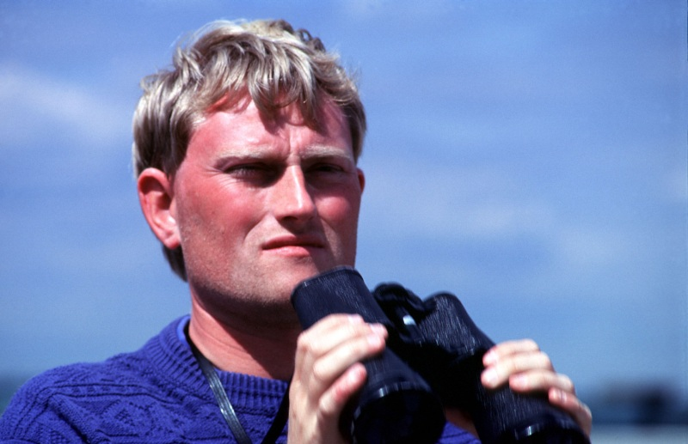
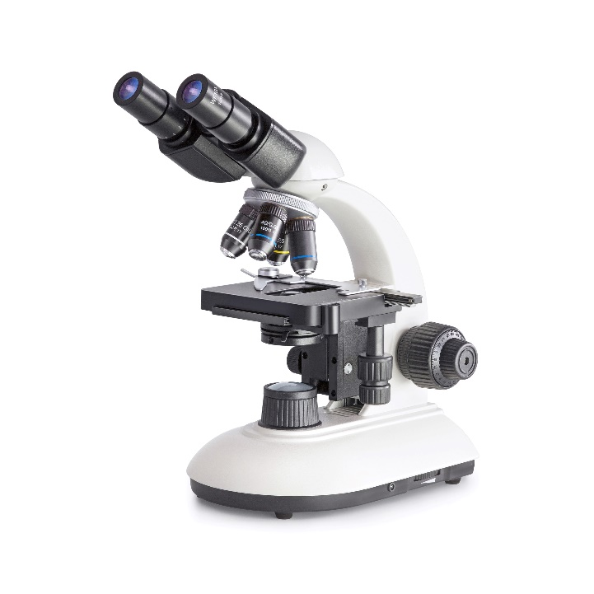
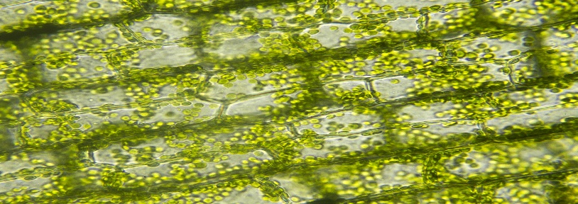
DALEKOZOR – njime npr. možemo promatrati ptice u letu.
MIKROSKOP – njime možemo promatrati kako je npr. građen list.

Slide 7

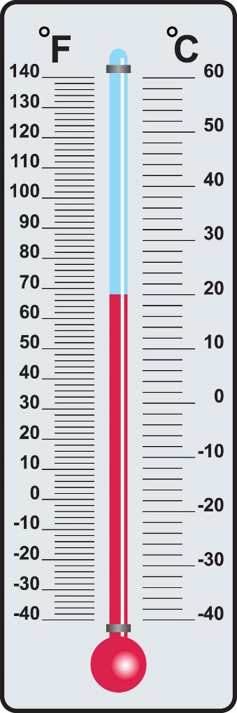

POVEĆALO – povećava promatrani predmet.
TERMOMETAR – koristimo ga za mjerenje temperature.
Što sve mogu istražiti u školskom dvorištu?
Radna bilježnica 6. stranica
Za one koji žele više: Prijedlog razrednog projekta – Mjerenje temperature

Slide 8
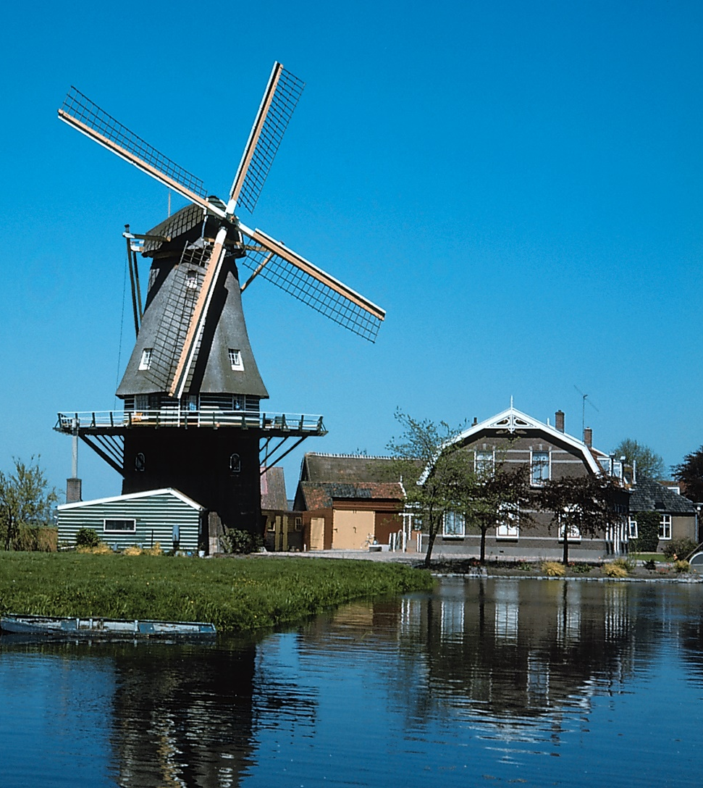
Živa i neživa priroda
OKOLIŠ – sve što nas okružuje, uključujući sve ono što je stvorio čovjek.

Slide 9

PRIRODA – sve što nas okružuje, a što nisu stvorili ljudi.

Slide 10
PRIRODA
ŽIVA PRIRODA
NEŽIVA PRIRODA
BAKTERIJE
ALGE
GLJIVE
BILJKE
ŽIVOTINJE
LJUDI
VODA
ZRAK
TLO
STIJENE
SUNCE
ZVIJEZDE

Slide 11
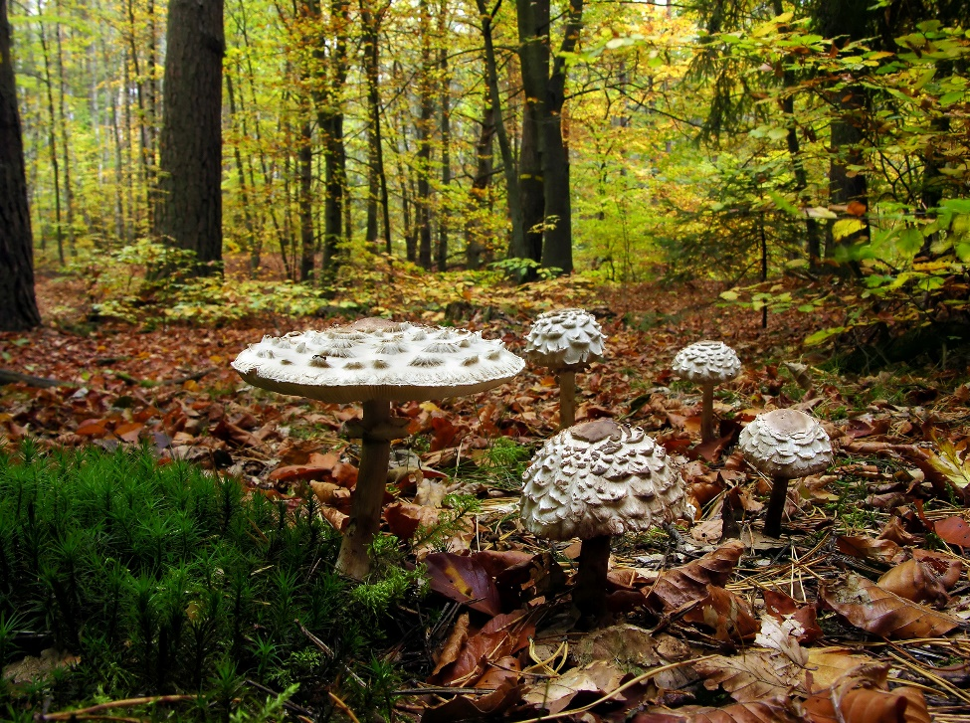
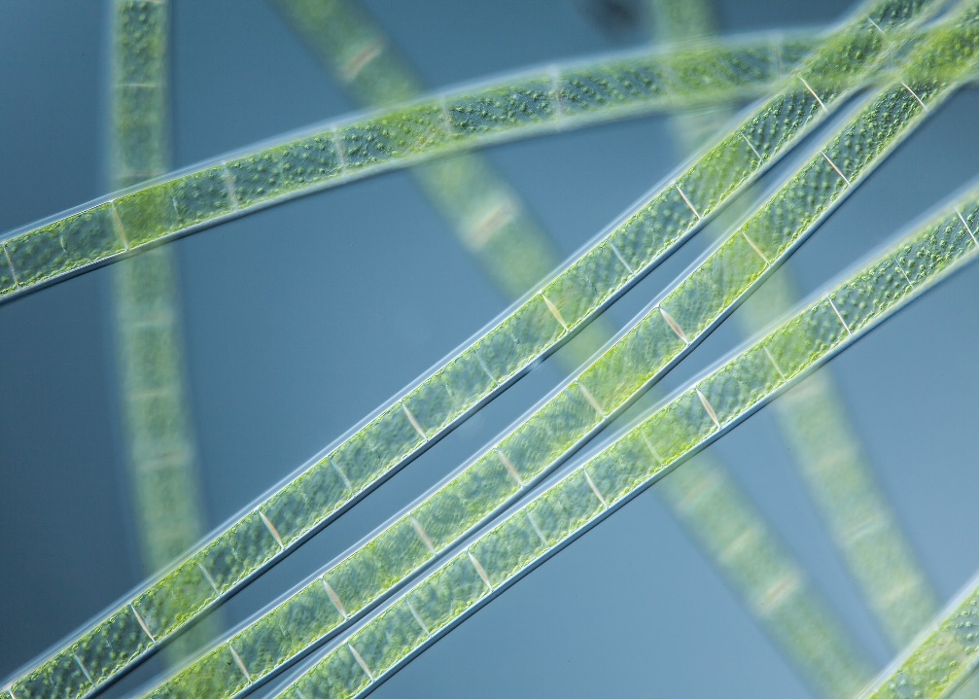
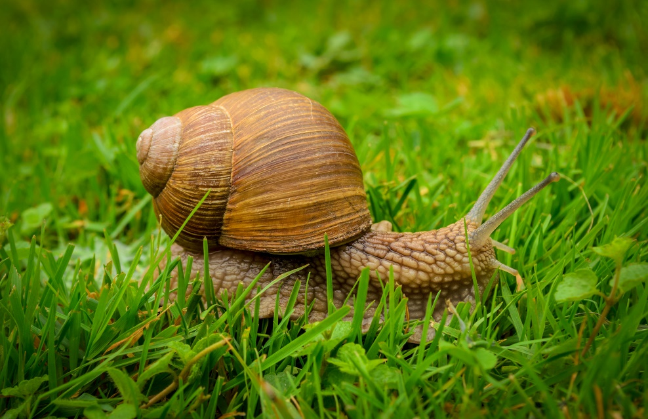
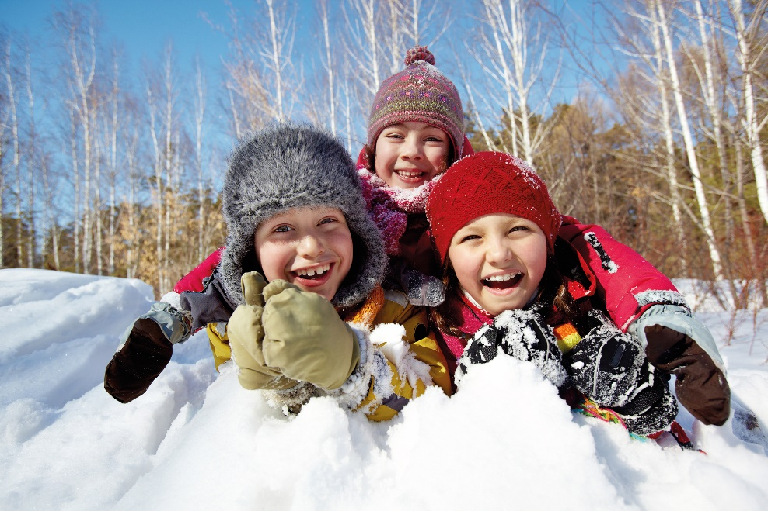
GLJIVE, BILJKE
ALGE
ŽIVOTINJE
LJUDI

Slide 12
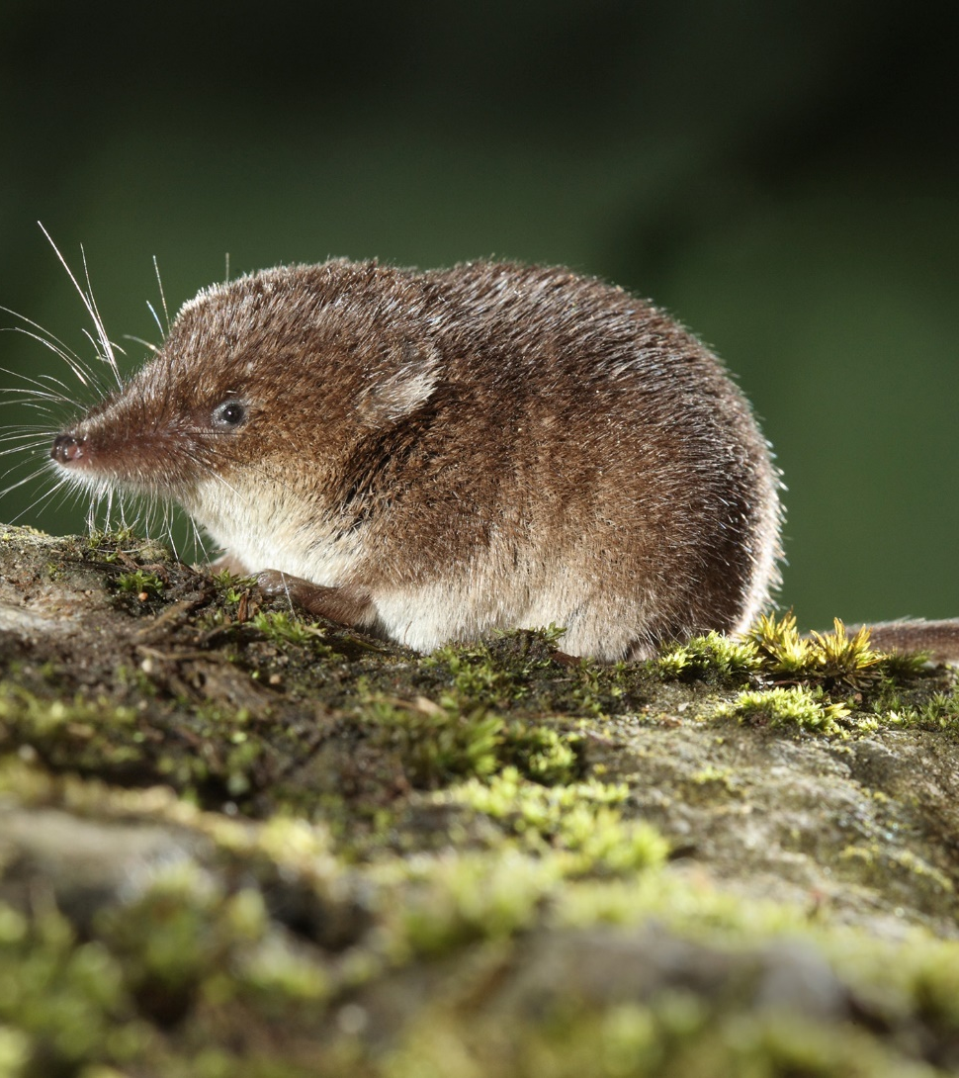
Živa bića i neživa priroda usko su povezani.
OSOBINE ŽIVIH BIĆA:
disanje
prehrana
razmnožavanje
razvoj
prilagodljivost
podražljivost
stanična građa
starenje
umiranje

Slide 13

Samovrednujte naučeno!
Navedite što ste sve danas naučili. | Navedite što vam je ostalo nejasno. | O čemu biste voljeli znati više?
Sad znam i ovo: prirodne znanosti, znanstvenici, živa i neživa priroda, obilježja živih bića
Provjeri znanje

